Slide 1


Algorithmique et
structures de données
par Jordan Juventin
Logique d’un programme

Slide 2
Logique d’un programme
Lorsqu’on écrit un programme, on a des instructions qui s’enchaînent.
Il est important de prendre le temps de s’intéresser à leur logique pour comprendre comment un programme fonctionne.

Slide 3
Une entrée et une sortie

Slide 4
Une entrée et une sortie
La première chose à importante à comprendre, c’est qu’un programme possède une entrée et une sortie.
On va donc avoir, en amont, un état initial et, en aval, un état final.
Et, entre les deux, une suite d’instructions ayant pour but d’emmener de l’état initial jusqu’à l’état final.

Slide 5
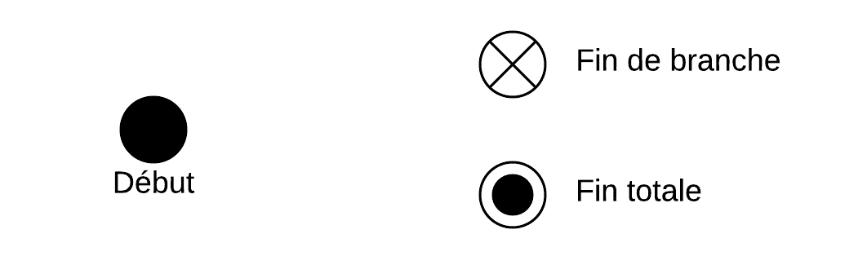
Représentation schématique d’un état initial et d’un état final

Slide 6
Un flot linéaire

Slide 7
Un flot linéaire
Par défaut, un programme va exécuter l’ensemble des instructions en lisant les lignes de code de haut en bas, sans s’arrêter, jusqu’à arriver à la dernière.
On dit qu’il s’exécute en flot linéaire.

Slide 8
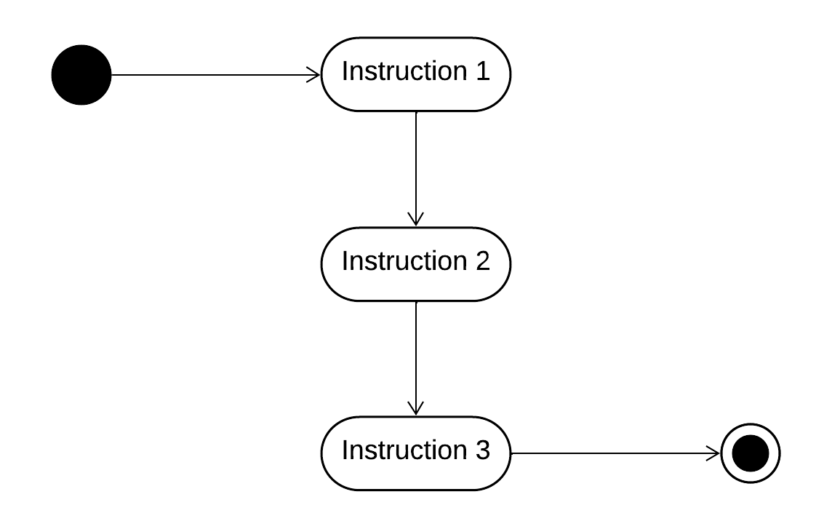
Représentation schématique d’un flot linéaire

Slide 9
Les structures de contrôle

Slide 10
Les conditions
Les conditions viennent présenter plusieurs “chemins” possibles selon les situations.
Ainsi, ils vont faire “bifurquer” le code d’après la condition.
Une bifurcation

Slide 11
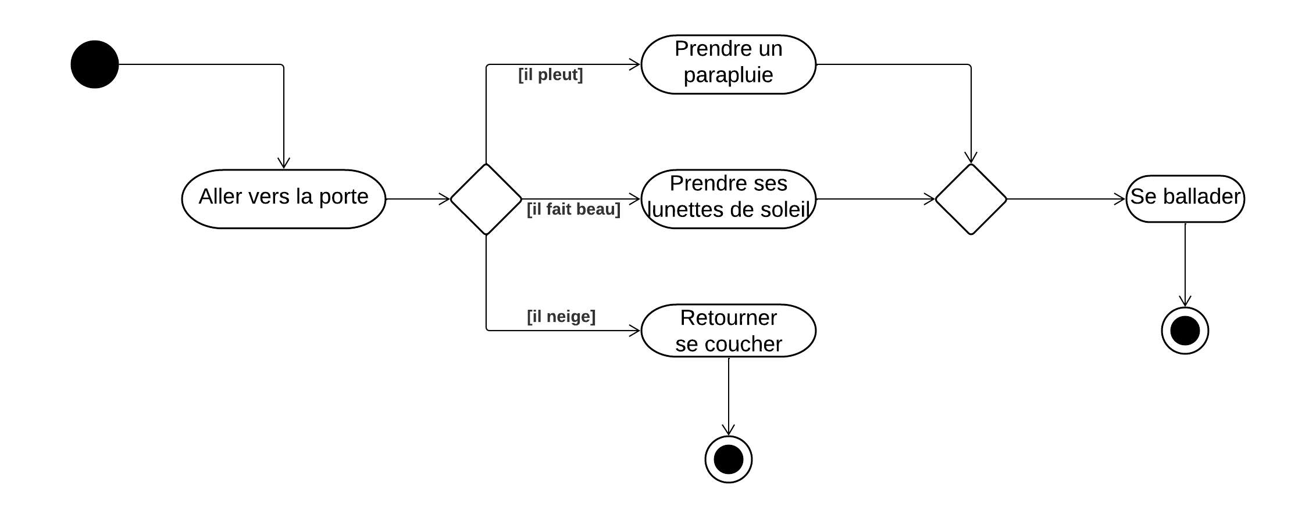
Représentation schématique d’une condition

Slide 12
Les boucles
Les boucles viennent répéter du code selon une condition.
Ainsi, on va voir des blocs réitérer dans le programme.

Slide 13
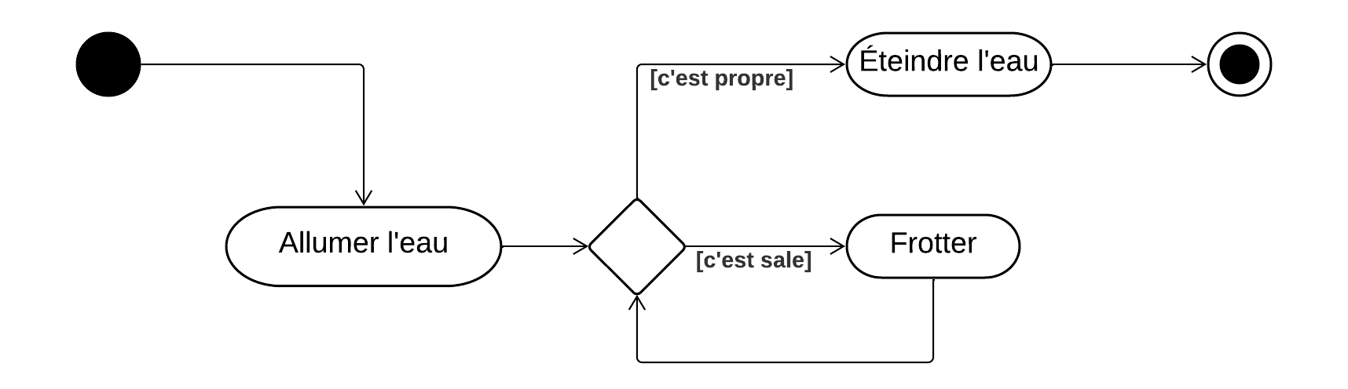
Représentation schématique d’une boucle

Slide 14
Encapsulation

Slide 15
Encapsulation
L’un des principes fondamentaux de l’informatique, c’est l’encapsulation.
Il s’agit du fait qu’on peut décomposer n’importe quel programme en un ensemble de sous-programmes, eux-mêmes décomposables en sous-programmes, eux-mêmes…
Notes:
On pourrait dire que les programmes sont fractaux. (Chercher “fractales” sur Google)

Slide 16
Encapsulation
Le principe d’encapsulation s’applique à toutes les échelles.
Il vient d’un autre principe qui est “ne pas réinventer la roue”.
De fait, quand une fonctionnalité existe déjà, elle est réutilisée par une autre fonctionnalité de plus haut niveau, qui compose donc avec l’existant et l’encapsule.

